Slide 1
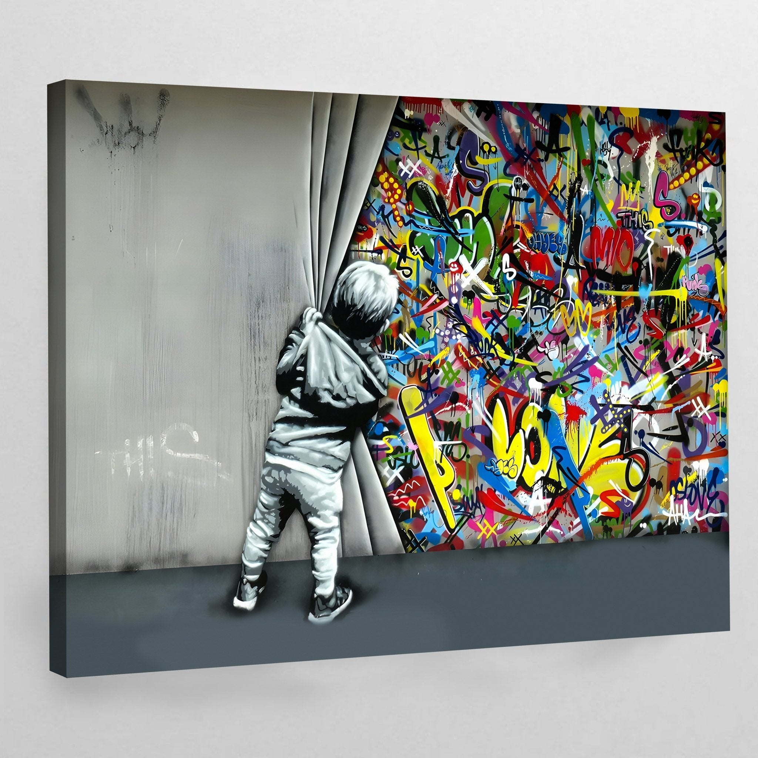
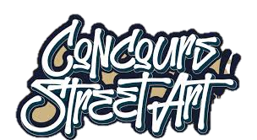



2023

Slide 2
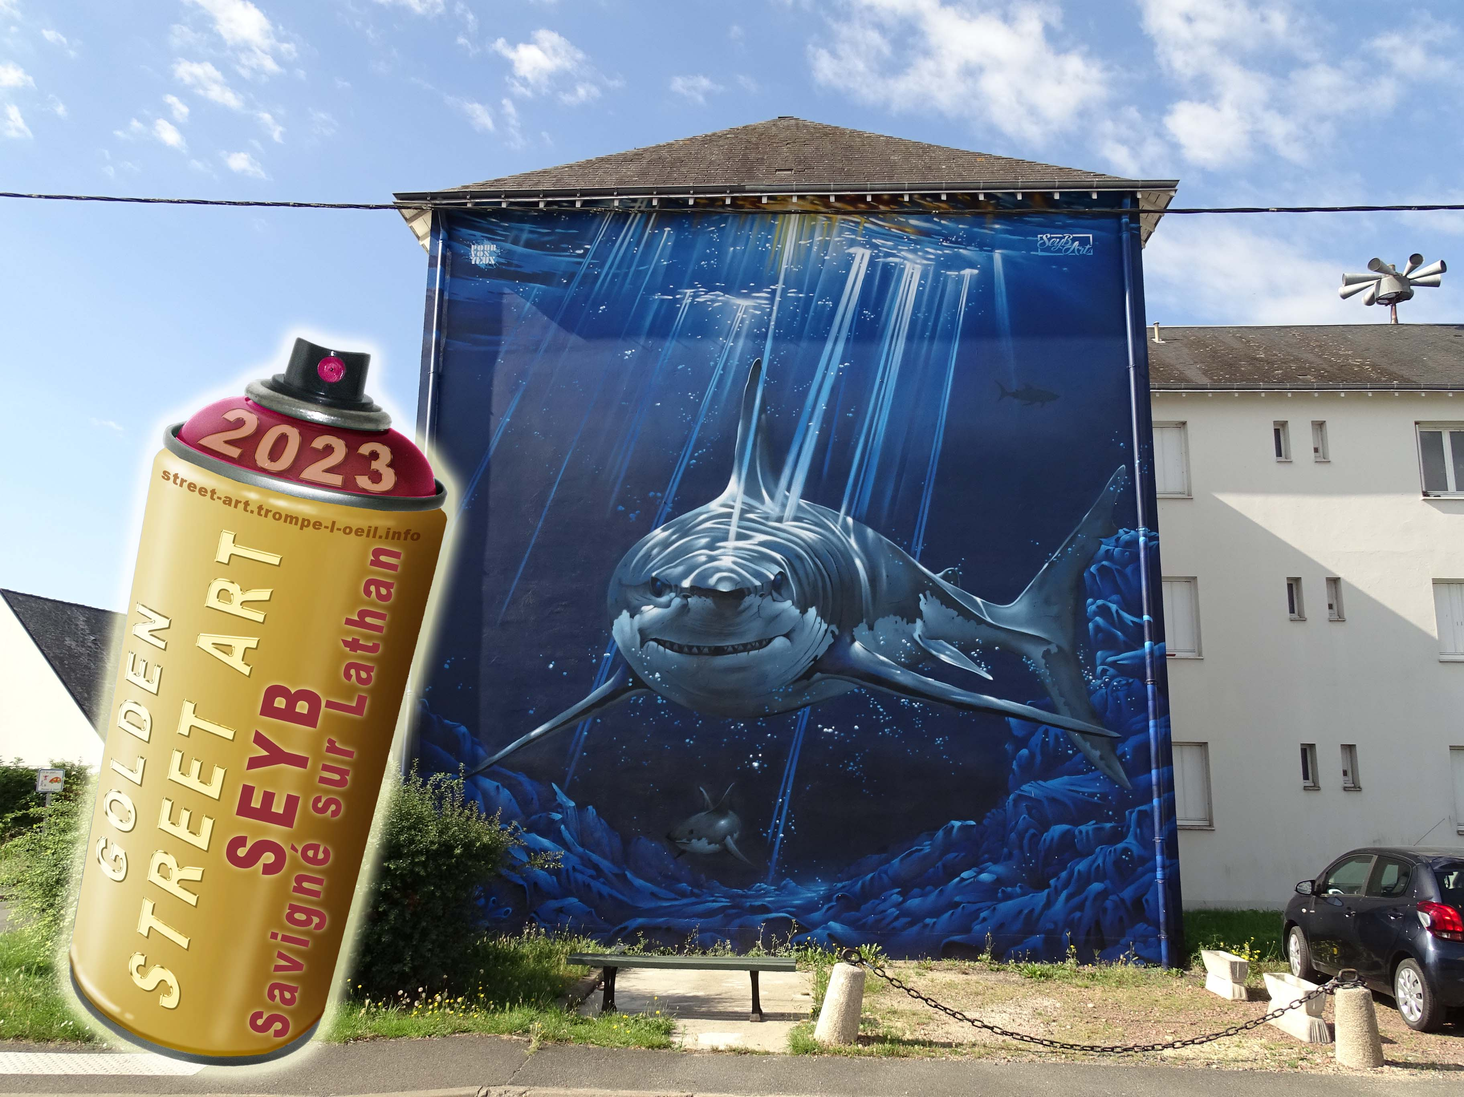
Mégalodon SeyB (Sébastien) est originaire de Montreuil (Dépt 93) qui peint dans les rues depuis les années 90. Il aime s’exprimer sur les murs de sa ville, bien qu’on trouve sa trace ailleurs en région parisienne (Vitry, Saint-Ouen ou Bagnolet) ou ailleurs. C’est un artiste assez éclectique, qui peut passer du figuratif à des expressions plus proches du tag. Jouant intelligemment avec des dégradés de couleurs et une lumière exceptionnelle, les peintures murales de SeyB sont instantanément reconnaissables

Slide 3
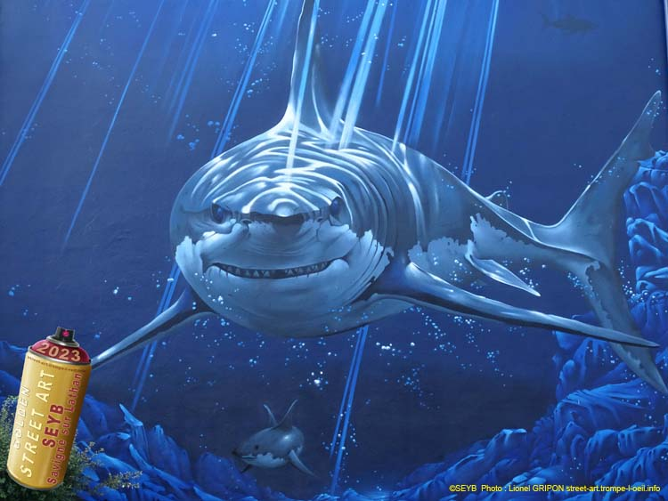

Slide 4
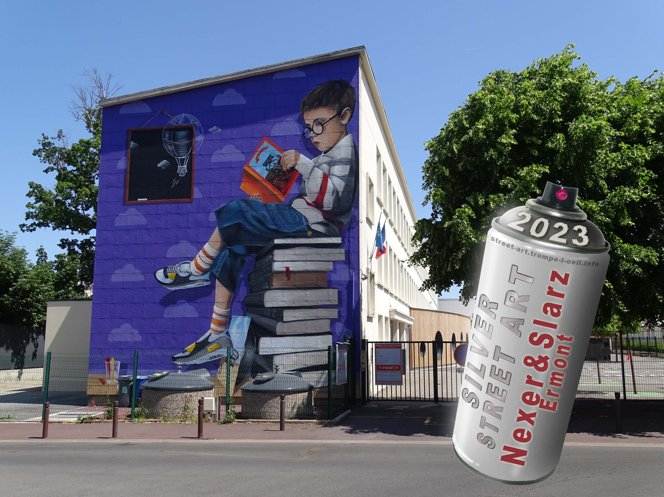
Le Lecteur: Cette fresque a été peinte par deux artistes : - Nexer One est artiste graffeur du Val d’Oise. Il fait partie du collectif de Cergy-pontoise Art Osons. - Slarz Fiverz alias Slarz est un street-artist membre de l’association Niu Art . Cette association est née d’une envie collective de promouvoir l’art urbain ainsi que ses acteurs. Originaire du Val d’Oise elle a à cœur de faire parler du territoire au travers d’événements, de fresques murales mais aussi d’ateliers d’initiation. Sa volonté est de mettre en avant le mouvement Graffiti sous toutes ses formes… Et en couleurs !

Slide 5
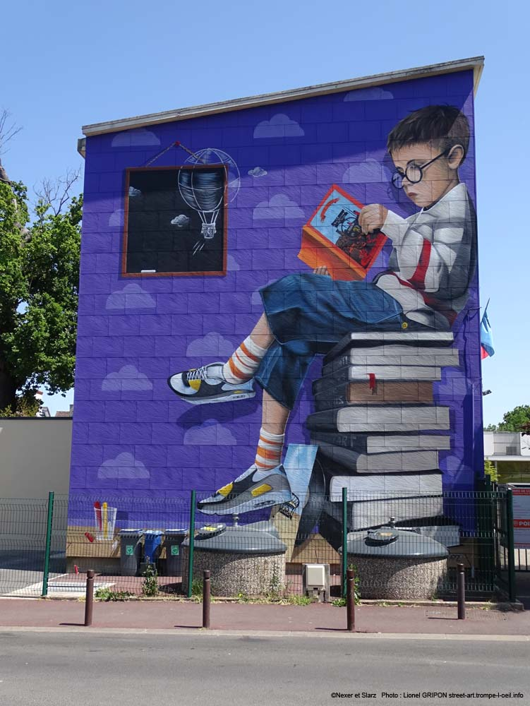
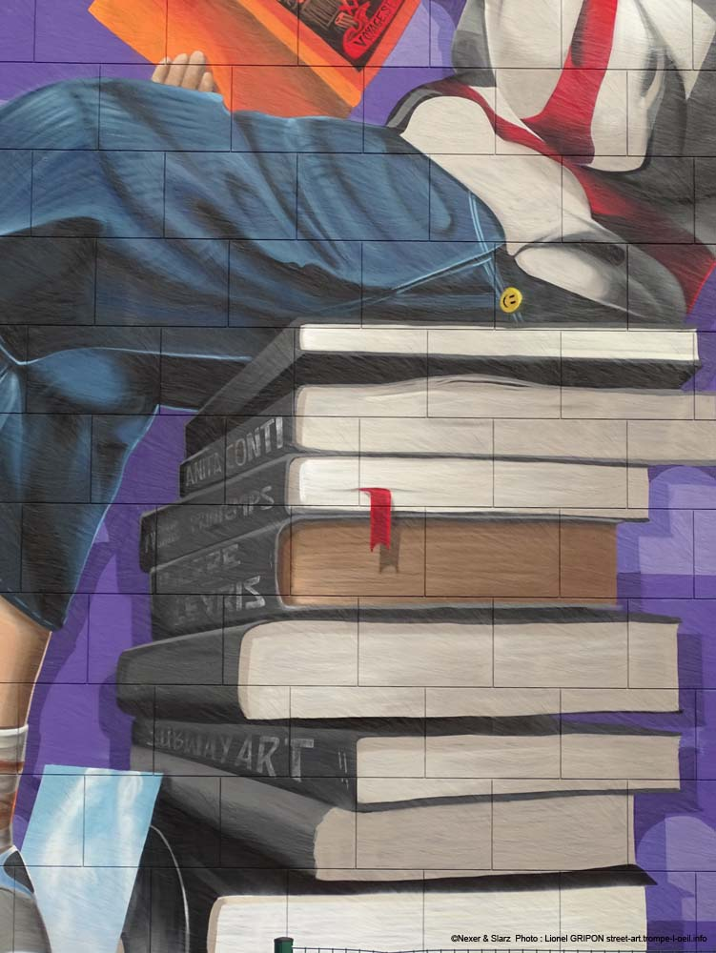

Slide 6
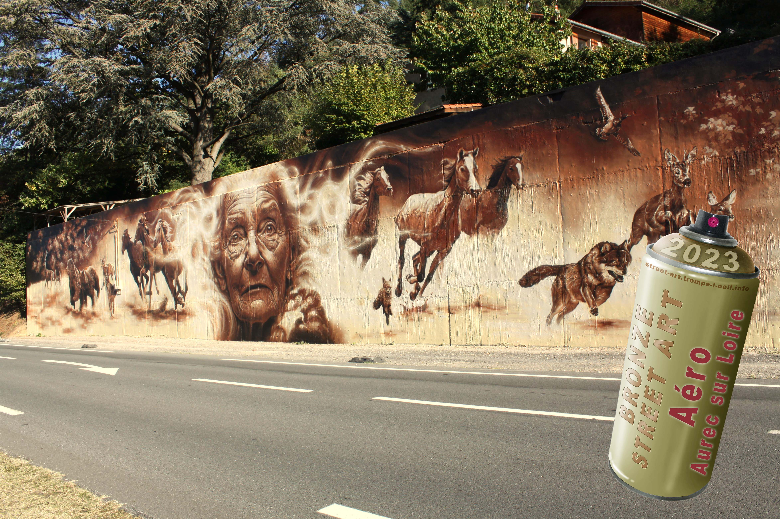
Courir pour la Vie:
Aéro est un artiste rennais qui a peint son premier graff en 1997, A cette époque il faisait du lettrage. Il n’a peint que très épisodiquement pendant 15 ans car il parcourrait le monde en tant que cuisinier. En 2016 il est revenu à Rennes et depuis le 1er avril 2017 il a décidé de ne se consacrer qu’à la peinture, pour notre plaisir des yeux.
Difficile de ne mettre qu’une seule photographie en ligne pour avoir un bon aperçu de cette longue fresque de 54 mètres de longueur et de 7 mètres de hauteur.

Slide 7
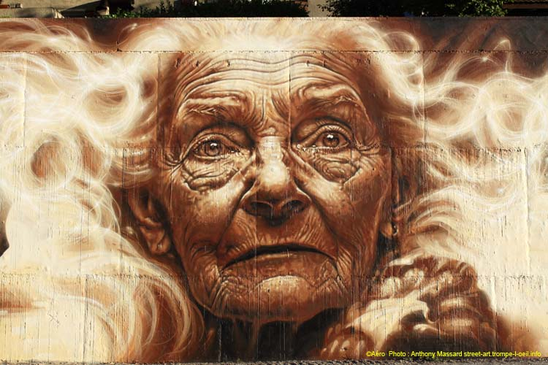
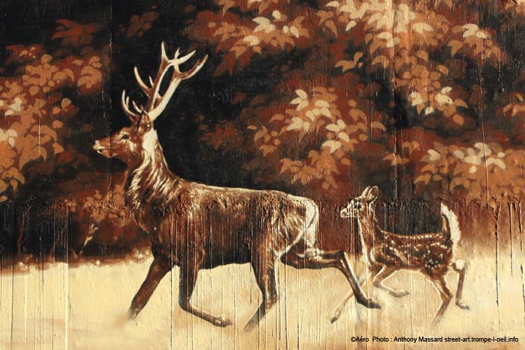

Slide 8
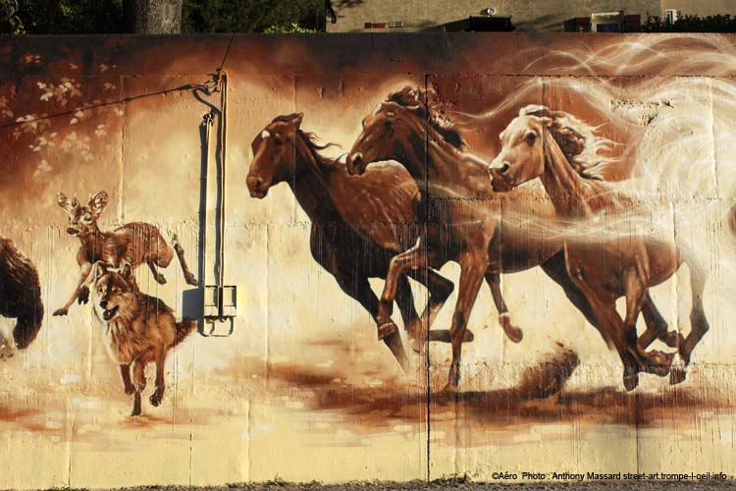
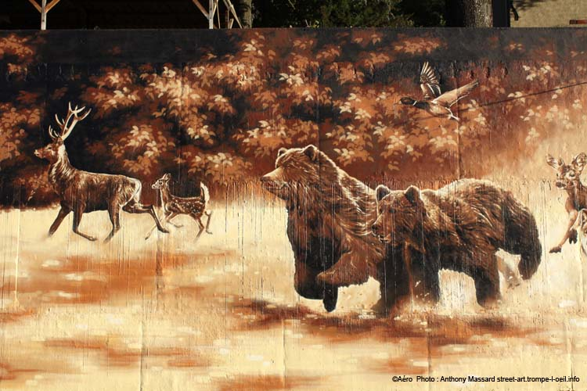

Slide 9
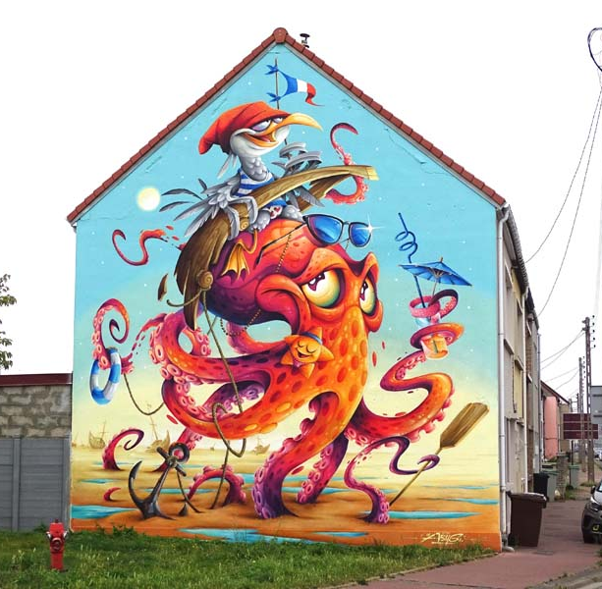
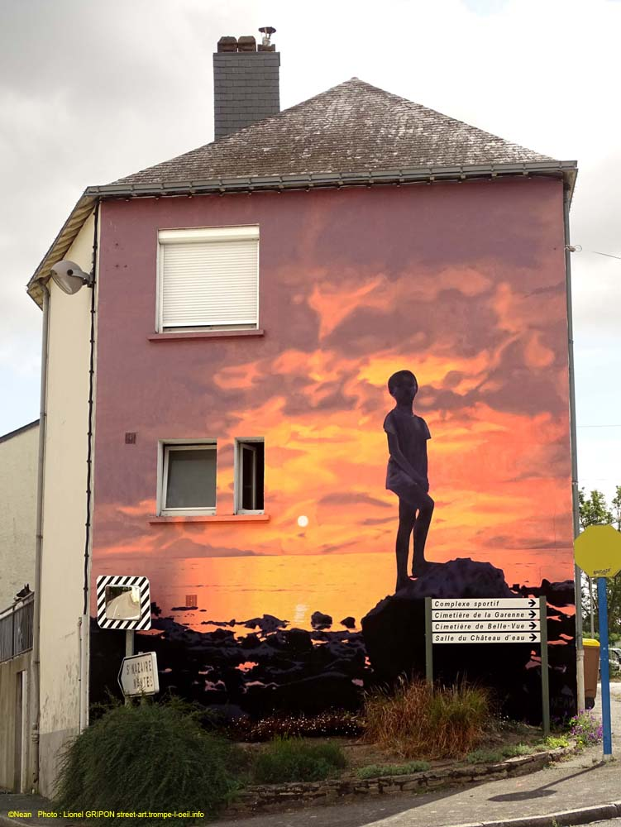
)
Calais (Abys)
Saint Nicolas de Redon (Nean)

Slide 10
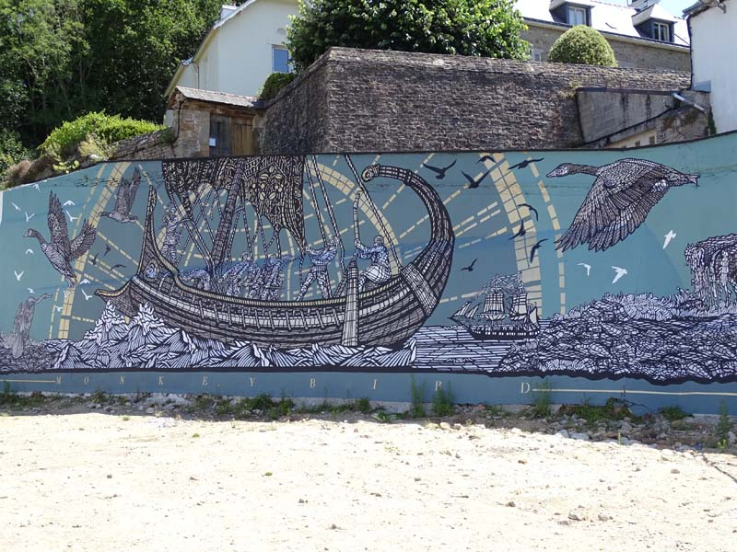
Quimperlé (Monkey Bird)

Slide 11
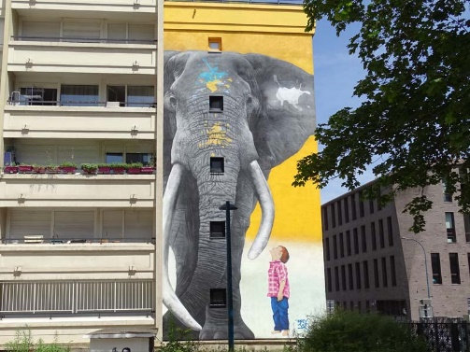
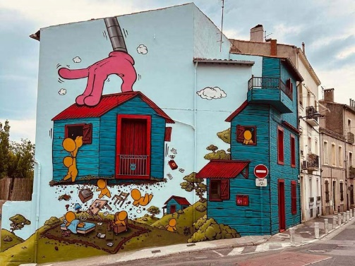
Sète (Jace)
Pantin (Crey132)

Slide 12
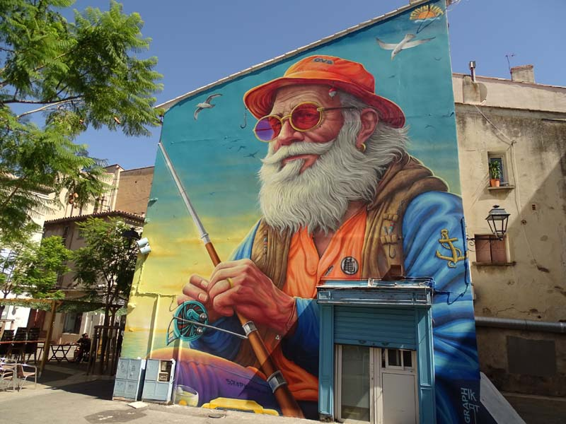
La Seyne sur Mer (Tetal & Sock)

Slide 13
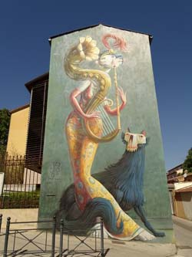
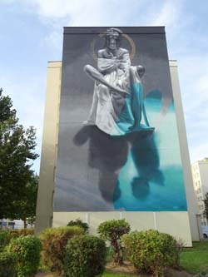
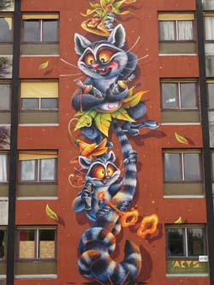
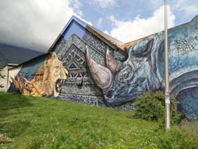
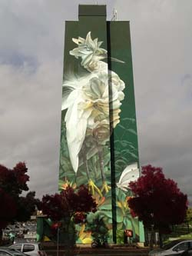
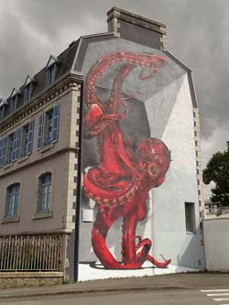
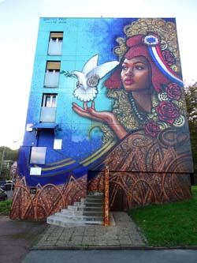
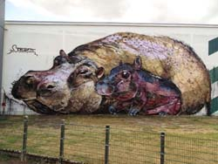
La Seyne sur Mer
(Juanjo Surace)
Calais (JDL)
Lurcy Lévis (Abys)
La Motte Servolex
(Cofee & Rino & Valer)
Morlaix (Sérgio Odeith)
Saint-Cyr l'École (Rast)
Bordeaux (Bordalo II)
Villeneuve Saint Georges
(Curtis Hylton)

Slide 14
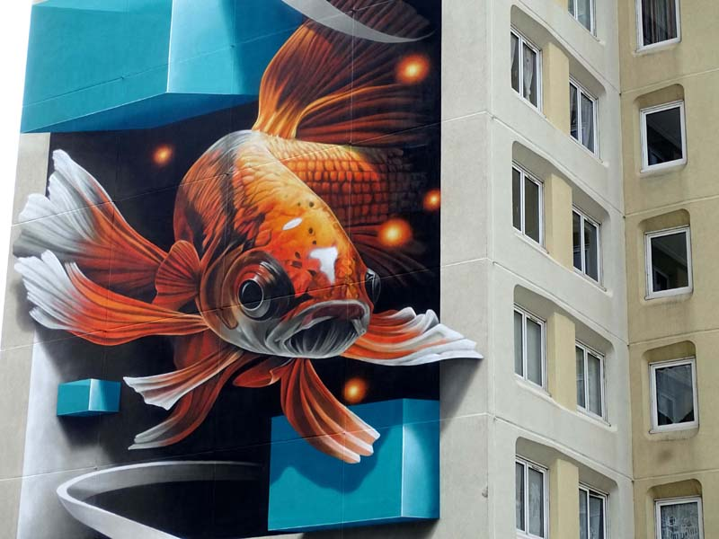
Calais (Sweo & Nikita

Slide 15
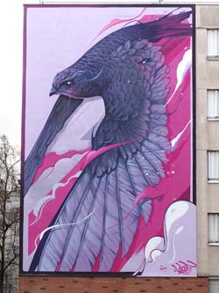
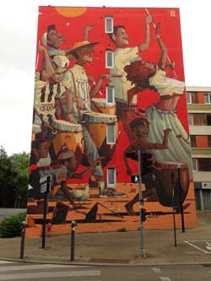
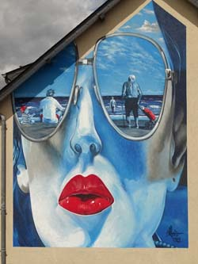
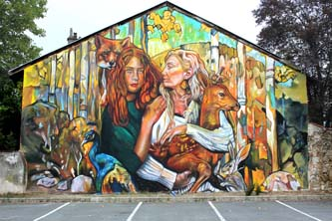
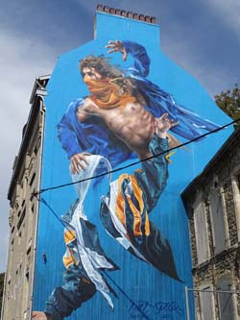
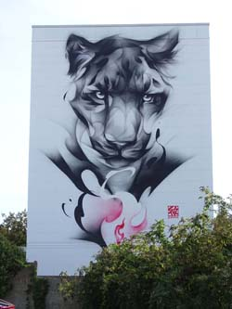
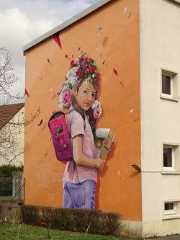
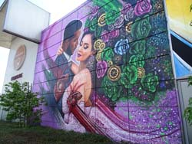
Chennevières sur Marne
(Kalouf)
Saint Brieuc (Difuz)
Yffiniac (Tasso)
Aurec sur Loire (Lily Brick)
Boulogne sur Mer
(Spear & Piet Rodriguez)
Laon (Satr)
Ermont (Nexer One & Slarz)
Montévrain (Rast)

Slide 16
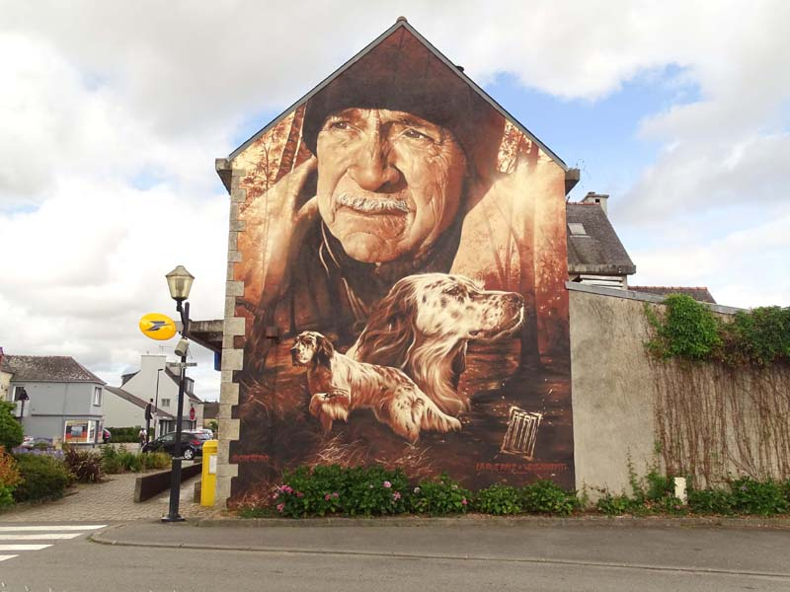
Allaire (Aéro)

Slide 17
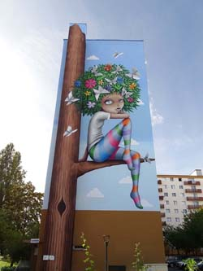
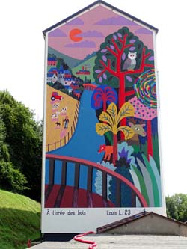
Barentin (3TTMAN)
Champigny sur Marne (Vinie)

Slide 18
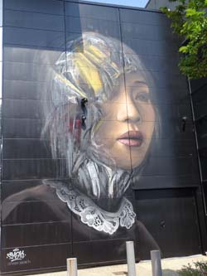
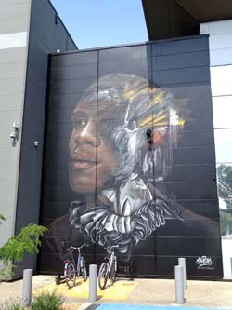
Montévrain ( Smak3)

Slide 19


